Slide 1
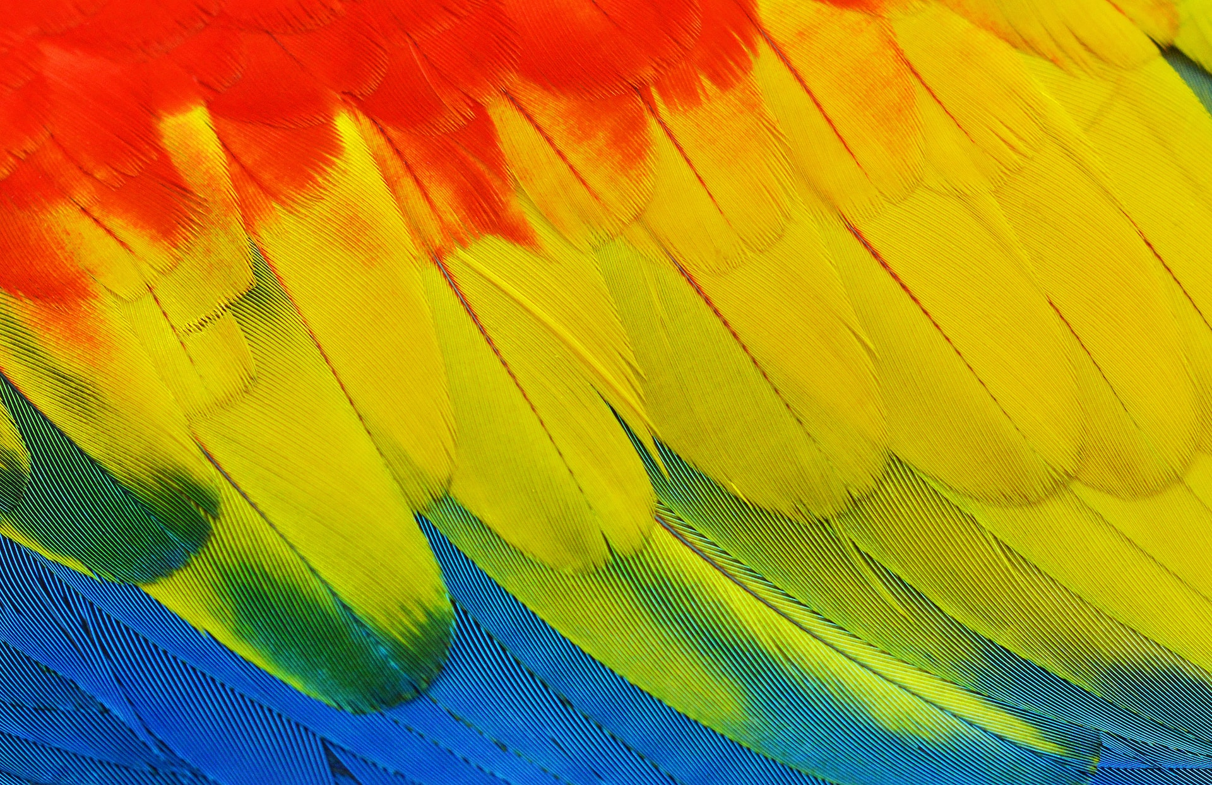
TSENAO AMIN’NY FIHAVIANY NY TOMPO

Slide 2

ALAHADY
05
NOVAMBRA
2023

Slide 3

KATEKOMENA ANDIANY MANDROSO 70

Slide 4
SALAMO FIDERANA
salamo 146 : 1 – 2 + 5

Slide 5
PERIKOPA
ZEF . 1 : 14 - 18
MAT . 24 : 29 – 31
I TES . 4 : 13 - 18

Slide 6
hira
167 : 1, 3
547 : 1
212 : 1, 2

Slide 7
PERIKOPA
ZEF . 1 : 14 - 18
MAT . 24 : 29 – 31
I TES . 4 : 13 - 18

Slide 8
Hira TOHINY
226
301 : 4, 5
CHORALE / STK: 1

Slide 9
PERIKOPA
ZEF . 1 : 14 - 18
MAT . 24 : 29 – 31
I TES . 4 : 13 - 18

Slide 10
Hira TOHINY
ANTEMA 5
301 : 4, 5
CHORALE / STK: 1

Slide 11
PERIKOPA
ZEF . 1 : 14 - 18
MAT . 24 : 29 – 31
I TES . 4 : 13 - 18

Slide 12
Hira FANDRAISANA
441 : 1, 6
antema 1
ff2 / 426 / 451 / 28: 1

Slide 13
PERIKOPA
ZEF . 1 : 14 - 18
MAT . 24 : 29 – 31
I TES . 4 : 13 - 18

Slide 14
Hira FANDRAISANA
432 / 446 / 4330
ff47 : 1
ff2 / 426 / 451 / 28: 1

Slide 15
PERIKOPA
ZEF . 1 : 14 - 18
MAT . 24 : 29 – 31
I TES . 4 : 13 - 18

Slide 16


Slide 17
PERIKOPA
ZEF . 1 : 14 - 18
MAT . 24 : 29 – 31
I TES . 4 : 13 - 18

Slide 18

TENY MAMPIFANKATIA 29/10/2023 DIA ILAY FITIA (HAGA)

Slide 19
PERIKOPA
ZEF . 1 : 14 - 18
MAT . 24 : 29 – 31
I TES . 4 : 13 - 18

